Slide 1
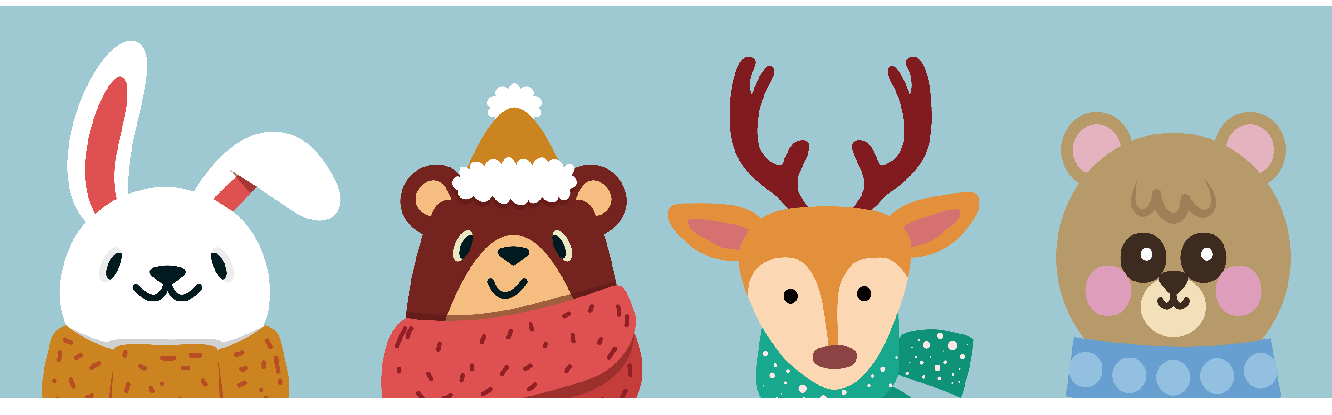


  Xin εào tất cả các con!

Slide 2



KHỞI ĐỘNG

Slide 3
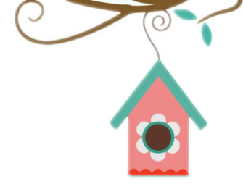
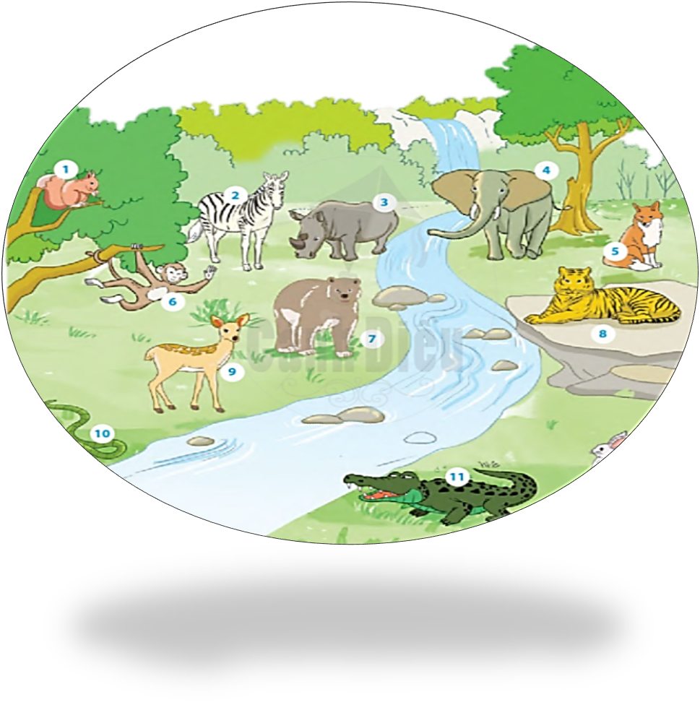



Muôn loài chung sống

Slide 4



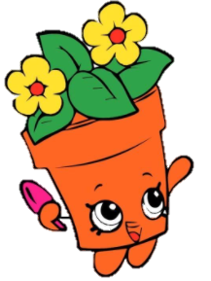

CHIA SẺ

Slide 5
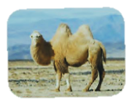
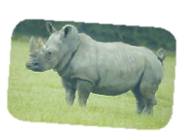

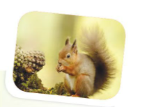
1. Đây là những con vật nào?
a) Con gì có bướu trên lưng
Trời nắng cổ khát, vẫn băng đường dài?
b) Con gì sống mũi mọc sừng
Mình mặc áo giáp, khỏe không ai bằng?
c) Con gì đuôi ngắn tai dài
Mắt hồng, lông mượt, có tài chạy nhanh?
d) Chuyền cành mau lẹ
Có cái đuôi bông
Hạt dẻ thích ăn
Con gì thế nhỉ?

Slide 6

2. Đọc thơ hoặc hát về một con vật sống trong rừng.
Bài thơ về con voi:
Con vỏi, con voi,
Cái vòi đi trước.
Hai chân trước đi trước,
Hai chân sau đi sau.
Còn cái đuôi đi sau rốt.
Tôi xin kể nốt,
Cái chuyện con voi.

Slide 7

Bài hát về con voi:

Slide 8
Bài đọc 1:
Hươu cao cổ.

Slide 9
KHỞI ĐỘNG

Slide 10
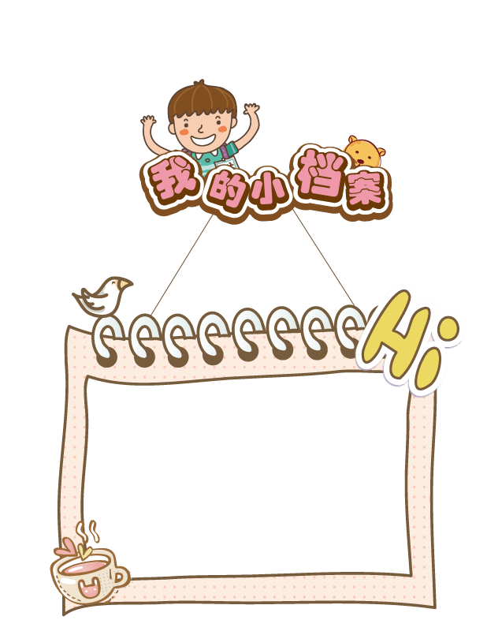

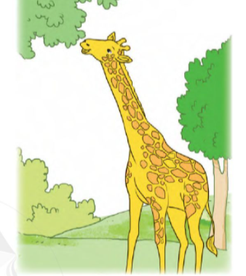
Tranh vẽ cảnh gì?
Quan sát tranh

Slide 11


Tiết 1

Slide 12


HƯƠU CAO CỔ
ĐỌC MẪU
1. Không con vật nào trên Trái Đất thời nay có thể sánh bằng với hươu cao cổ về chiều cao. Chú hươu cao nhất cao tới gần … 6 mét, tức là chú ta có thể ngó được vào cửa sổ tầng hai của một ngôi nhà.
2. Chiếc cổ dài của hươu cao cổ giúp hươu với tới những cành lá trên cao và dễ dàng phát hiện kẻ thù. Nó chỉ bất tiện khi hươu cúi xuống thấp. Khi đó, hươu cao cổ phải xoạc hai chân trước thật rộng mới cúi được đầu xuống vũng nước để uống.
3. Hươu cao cổ không bao giờ tranh giành thức ăn hay nơi ở với bất kì loài vật nào. Trên đồng cỏ, hươu cao cổ sống hoà bình với nhiều loài vật ăn cỏ khác như linh dương, đà điểu, ngựa vằn,...
Theo sách Bí ẩn thế giới loài vật

Slide 13
HƯƠU CAO CỔ
ĐỌC câu
1. Không con vật nào trên Trái Đất thời nay có thể sánh bằng với hươu cao cổ về chiều cao. Chú hươu cao nhất cao tới gần … 6 mét, tức là chú ta có thể ngó được vào cửa sổ tầng hai của một ngôi nhà.
2. Chiếc cổ dài của hươu cao cổ giúp hươu với tới những cành lá trên cao và dễ dàng phát hiện kẻ thù. Nó chỉ bất tiện khi hươu cúi xuống thấp. Khi đó, hươu cao cổ phải xoạc hai chân trước thật rộng mới cúi được đầu xuống vũng nước để uống.
3. Hươu cao cổ không bao giờ tranh giành thức ăn hay nơi ở với bất kì loài vật nào. Trên đồng cỏ, hươu cao cổ sống hoà bình với nhiều loài vật ăn cỏ khác như linh dương, đà điểu, ngựa vằn,...
Theo sách Bí ẩn thế giới loài vật

Slide 14

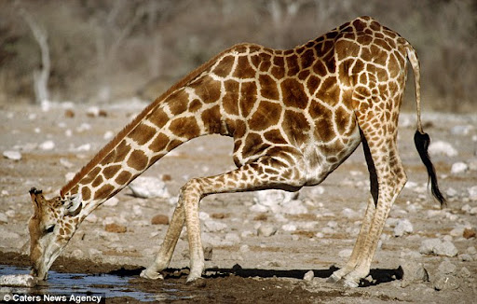
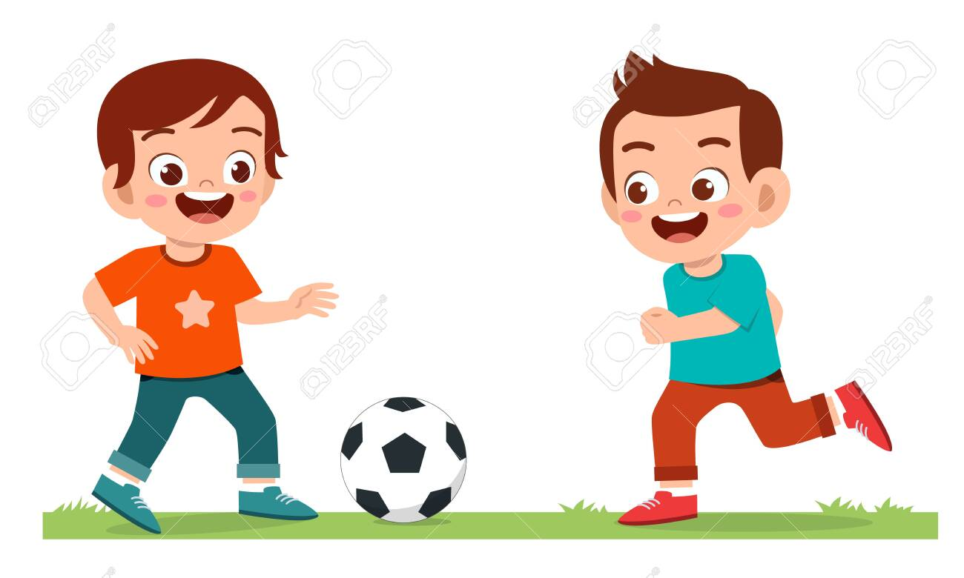

CHÚ GIẢI
Bất tiện
Tranh giành
Không thuận tiện
Tranh nhau để giành lấy

Slide 15
HƯƠU CAO CỔ
Tìm từ khó đọc.
1. Không con vật nào trên Trái Đất thời nay có thể sánh bằng với hươu cao cổ về chiều cao. Chú hươu cao nhất cao tới gần … 6 mét, tức là chú ta có thể ngó được vào cửa sổ tầng hai của một ngôi nhà.
2. Chiếc cổ dài của hươu cao cổ giúp hươu với tới những cành lá trên cao và dễ dàng phát hiện kẻ thù. Nó chỉ bất tiện khi hươu cúi xuống thấp. Khi đó, hươu cao cổ phải xoạc hai chân trước thật rộng mới cúi được đầu xuống vũng nước để uống.
3. Hươu cao cổ không bao giờ tranh giành thức ăn hay nơi ở với bất kì loài vật nào. Trên đồng cỏ, hươu cao cổ sống hoà bình với nhiều loài vật ăn cỏ khác như linh dương, đà điểu, ngựa vằn,...
Theo sách Bí ẩn thế giới loài vật

Slide 16


LUYỆN ĐỌC TỪ KHÓ
hươu
Trên cao
tranh giành
rộng

Slide 17
HƯƠU CAO CỔ
Luyện đọc từng đoạn.
Bài đọc có mấy đoạn?
1
1. Không con vật nào trên Trái Đất thời nay có thể sánh bằng với hươu cao cổ về chiều cao. Chú hươu cao nhất cao tới gần … 6 mét, tức là chú ta có thể ngó được vào cửa sổ tầng hai của một ngôi nhà.
2
2. Chiếc cổ dài của hươu cao cổ giúp hươu với tới những cành lá trên cao và dễ dàng phát hiện kẻ thù. Nó chỉ bất tiện khi hươu cúi xuống thấp. Khi đó, hươu cao cổ phải xoạc hai chân trước thật rộng mới cúi được đầu xuống vũng nước để uống.
3
3. Hươu cao cổ không bao giờ tranh giành thức ăn hay nơi ở với bất kì loài vật nào. Trên đồng cỏ, hươu cao cổ sống hoà bình với nhiều loài vật ăn cỏ khác như linh dương, đà điểu, ngựa vằn,...
Theo sách Bí ẩn thế giới loài vật

Slide 18

3
Luyện đọc câu dài
Nó chỉ bất tiện khi hươu cúi xuống thấp. Khi đó, hươu cao cổ phải xoạc hai chân trước thật rộng mới cúi được đầu xuống vũng nước để uống.
1
4
2
Hươu cao cổ không bao giờ tranh giành thức ăn hay nơi ở với bất kì loài vật nào.

Slide 19
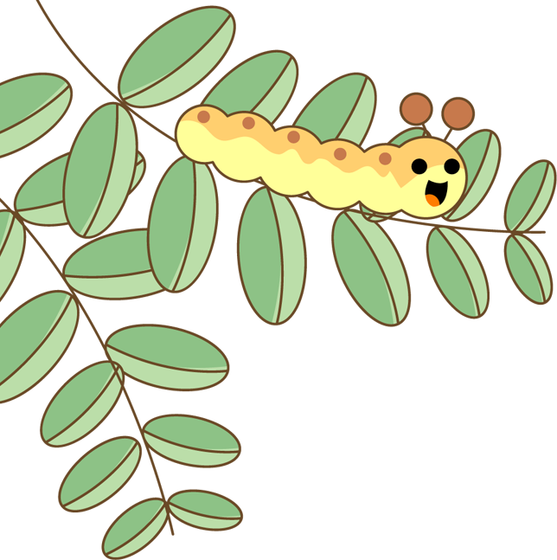


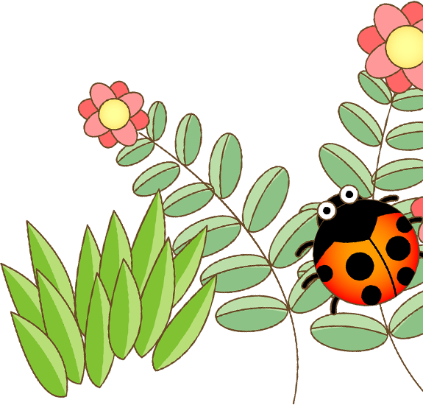



LUYỆN ĐỌC TRONG NHÓM
LUYỆN ĐỌC TRONG NHÓM

Slide 20
HƯƠU CAO CỔ
Đọc toàn bài
1. Không con vật nào trên Trái Đất thời nay có thể sánh bằng với hươu cao cổ về chiều cao. Chú hươu cao nhất cao tới gần … 6 mét, tức là chú ta có thể ngó được vào cửa sổ tầng hai của một ngôi nhà.
2. Chiếc cổ dài của hươu cao cổ giúp hươu với tới những cành lá trên cao và dễ dàng phát hiện kẻ thù. Nó chỉ bất tiện khi hươu cúi xuống thấp. Khi đó, hươu cao cổ phải xoạc hai chân trước thật rộng mới cúi được đầu xuống vũng nước để uống.
3. Hươu cao cổ không bao giờ tranh giành thức ăn hay nơi ở với bất kì loài vật nào. Trên đồng cỏ, hươu cao cổ sống hoà bình với nhiều loài vật ăn cỏ khác như linh dương, đà điểu, ngựa vằn,...
Theo sách Bí ẩn thế giới loài vật

Slide 21
Tiết 2

Slide 22
ĐỌC HIỂU

Slide 23
HƯƠU CAO CỔ
Đọc toàn bài
1. Không con vật nào trên Trái Đất thời nay có thể sánh bằng với hươu cao cổ về chiều cao. Chú hươu cao nhất cao tới gần … 6 mét, tức là chú ta có thể ngó được vào cửa sổ tầng hai của một ngôi nhà.
2. Chiếc cổ dài của hươu cao cổ giúp hươu với tới những cành lá trên cao và dễ dàng phát hiện kẻ thù. Nó chỉ bất tiện khi hươu cúi xuống thấp. Khi đó, hươu cao cổ phải xoạc hai chân trước thật rộng mới cúi được đầu xuống vũng nước để uống.
3. Hươu cao cổ không bao giờ tranh giành thức ăn hay nơi ở với bất kì loài vật nào. Trên đồng cỏ, hươu cao cổ sống hoà bình với nhiều loài vật ăn cỏ khác như linh dương, đà điểu, ngựa vằn,...
Theo sách Bí ẩn thế giới loài vật

Slide 24


Đọc đoạn 1
HƯƠU CAO CỔ
1. Không con vật nào trên Trái Đất thời nay có thể sánh bằng với hươu cao cổ về chiều cao. Chú hươu cao nhất cao tới gần … 6 mét, tức là chú ta có thể ngó được vào cửa sổ tầng hai của một ngôi nhà.
1. Hươu cao cổ cao như thế nào?
→Hươu cao cổ là loài vật cao nhất trên Trái Đất hiện nay. Chú hươu cao nhất cao tới gần 6 mét.

Slide 25
Đọc đoạn 2
HƯƠU CAO CỔ
2. Chiếc cổ dài của hươu cao cổ giúp hươu với tới những cành lá trên cao và dễ dàng phát hiện kẻ thù. Nó chỉ bất tiện khi hươu cúi xuống thấp. Khi đó, hươu cao cổ phải xoạc hai chân trước thật rộng mới cúi được đầu xuống vũng nước để uống.
2. Chiều cao của hươu cao cổ có gì thuận tiện và có gì bất tiện?
→Chiều cao của hươu cao cổ giúp hươu với tớ những cành lá trên cao và dễ dàng phát hiện kẻ thù. Nhưng lại bất tiện khi cúi xuống thấp.

Slide 26
Đọc đoạn 3
HƯƠU CAO CỔ
3. Hươu cao cổ không bao giờ tranh giành thức ăn hay nơi ở với bất kì loài vật nào. Trên đồng cỏ, hươu cao cổ sống hoà bình với nhiều loài vật ăn cỏ khác như linh dương, đà điểu, ngựa vằn,...
3. Hươu cao cổ sống với các loài vật khác nhau như thế nào?
→Hươu cao cổ không bao giờ tranh giành thức ăn hay nơi ở với bất kì loài vật nào, nó sống hòa bình với nhiều loài vật ăn cỏ khác.

Slide 27

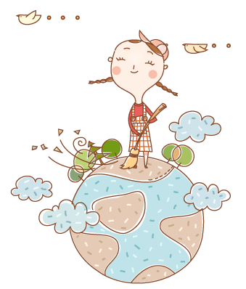
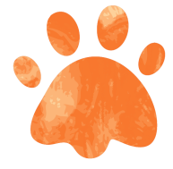
Qua bài đọc "Hươu cao cổ", em hiểu điều gì?
Đặc điểm hươu cao cổ lối sống hiền lành, thân thiện, hòa bình với các loài thú ăn cỏ khác.

Slide 28
Luyện tập theo bài đọc

Slide 29

1. Dấu câu nào phù hợp với ô trống: dấu chấm hay dấu phẩy
.
⇨ Hươu cao cổ rất hiền lành □ nó sống hòa bình □ thân thiện với nhiều loài vật ăn cỏ khác.
,

Slide 30
2. Em cần đặt dấu phẩy còn thiếu vào những chỗ nào trong đoạn văn sau?
,
Một năm, Trời làm hạn hán, cây cỏ chim chóc muông thú đều khát nước. Cóc cùng các bạn cua ong cáo gấu và cọp quyết lên thiên đình kiện Trời. Cuối cùng, Trời phải cho mưa xuống khắp trần gian.
Theo truyện dân gian Việt Nam
,
,
,
,

Slide 31
HƯƠU CAO CỔ
Đọc lại bài
1. Không con vật nào trên Trái Đất thời nay có thể sánh bằng với hươu cao cổ về chiều cao. Chú hươu cao nhất cao tới gần … 6 mét, tức là chú ta có thể ngó được vào cửa sổ tầng hai của một ngôi nhà.
2. Chiếc cổ dài của hươu cao cổ giúp hươu với tới những cành lá trên cao và dễ dàng phát hiện kẻ thù. Nó chỉ bất tiện khi hươu cúi xuống thấp. Khi đó, hươu cao cổ phải xoạc hai chân trước thật rộng mới cúi được đầu xuống vũng nước để uống.
3. Hươu cao cổ không bao giờ tranh giành thức ăn hay nơi ở với bất kì loài vật nào. Trên đồng cỏ, hươu cao cổ sống hoà bình với nhiều loài vật ăn cỏ khác như linh dương, đà điểu, ngựa vằn,...
Theo sách Bí ẩn thế giới loài vật

Slide 32

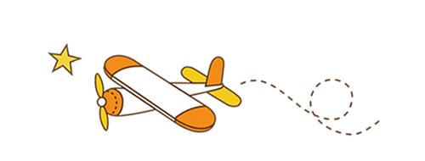



CỦNG CỐ, DẶN DÒ

Slide 33


